Slide 1
55.6954° N / 37.3907° E
КЕЙС T1 · ЛОКАЛЬНОЕ ДЕМО
Онлайн-чаевые
по QR на чеке
Проблема: гость хочет поблагодарить сотрудника,
но наличных нет, а личные данные передавать не нужно.
Решение для сети «Вкус-Сервис»: QR на чеке ведёт на страницу чаевых конкретному сотруднику.
01 Сканировать QR
02 Выбрать %
03 Подтвердить
01/08

Slide 2
4 роли и границы доступа
55.6954° N / 37.3907° E
Действие | Мерчант | Официант | Клиент | Админ
Генерация QR | + | + | — | —
Оплата чека | — | — | + | —
Личные чаевые | — | + | — | —
Отчёт мерчанта | + | — | — | +
Блокировка мерчанта | — | — | — | +
Просмотр аудита | — | — | — | +
Сотрудники мерчанта | + | — | — | +
Список мерчантов | — | — | — | +
Официант видит только свои чаевые. Клиент оплачивает по ссылке без входа в кабинет.
02/08

Slide 3
6 сущностей, исходные CSV не изменены
55.6954° N / 37.3907° E
20
мерчантов
60
сотрудников
100
платежей
100
QR-ссылок
Employee
PK employee_id · FK merchant_id
Report
FK merchant_id · period
Merchant
PK merchant_id
QRLink
PK qr_id · FK employee_id
Payment
PK payment_id · FK qr_id
AuditEvent
9 полей · FK payment_id
Связи построены по внешним ключам. Демо-данные загружены из предоставленных CSV без изменения исходников.
03/08

Slide 4
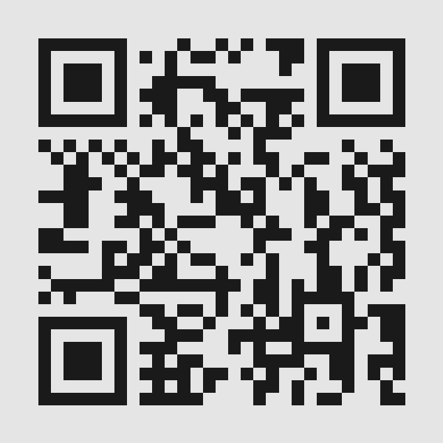
QR подписан и действует 24 часа
55.6954° N / 37.3907° E
PAYLOAD · 6 ПОЛЕЙ
qr_id: qr_001
merchant_id: m_001
employee_id: e_001
receipt_id: rc_001
exp: timestamp + 24h
nonce: 6 hex
HMAC-SHA256
подпись · 16 hex
TTL 24 часа
проверка exp
nonce
защита от replay
Реальный QR демо-ссылки
qr_001
Маршрут оплаты: /pay?qr=qr_001
04/08

Slide 5
Платёж: 4 экрана и 5 состояний
55.6954° N / 37.3907° E
01 Чек
сумма и сотрудник
02 Чаевые
5 / 10 / 15%
03 Подтверждение
эмулятор оплаты
04 Результат
статус операции
SUCCESS
CREATED
PENDING
DECLINED
TIMEOUT → остаётся PENDING / GATEWAY_TIMEOUT
Отмена доступна только из CREATED
Повтор idempotency_key не создаёт новый платёж
CANCELED
ПРИМЕР · qr_001
SUCCESS
637,00 ₽ + 5% = 31,85 ₽ → 668,85 ₽
05/08

Slide 6
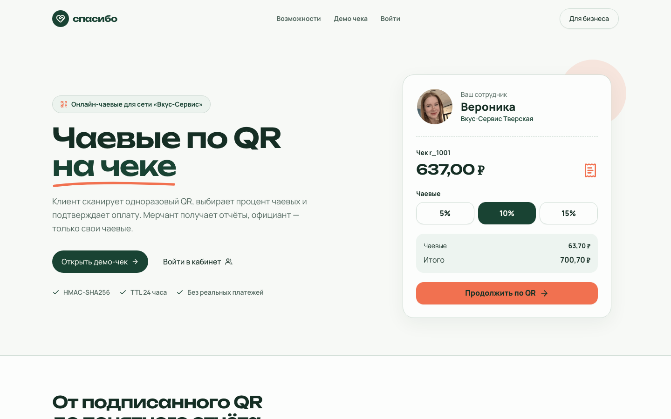
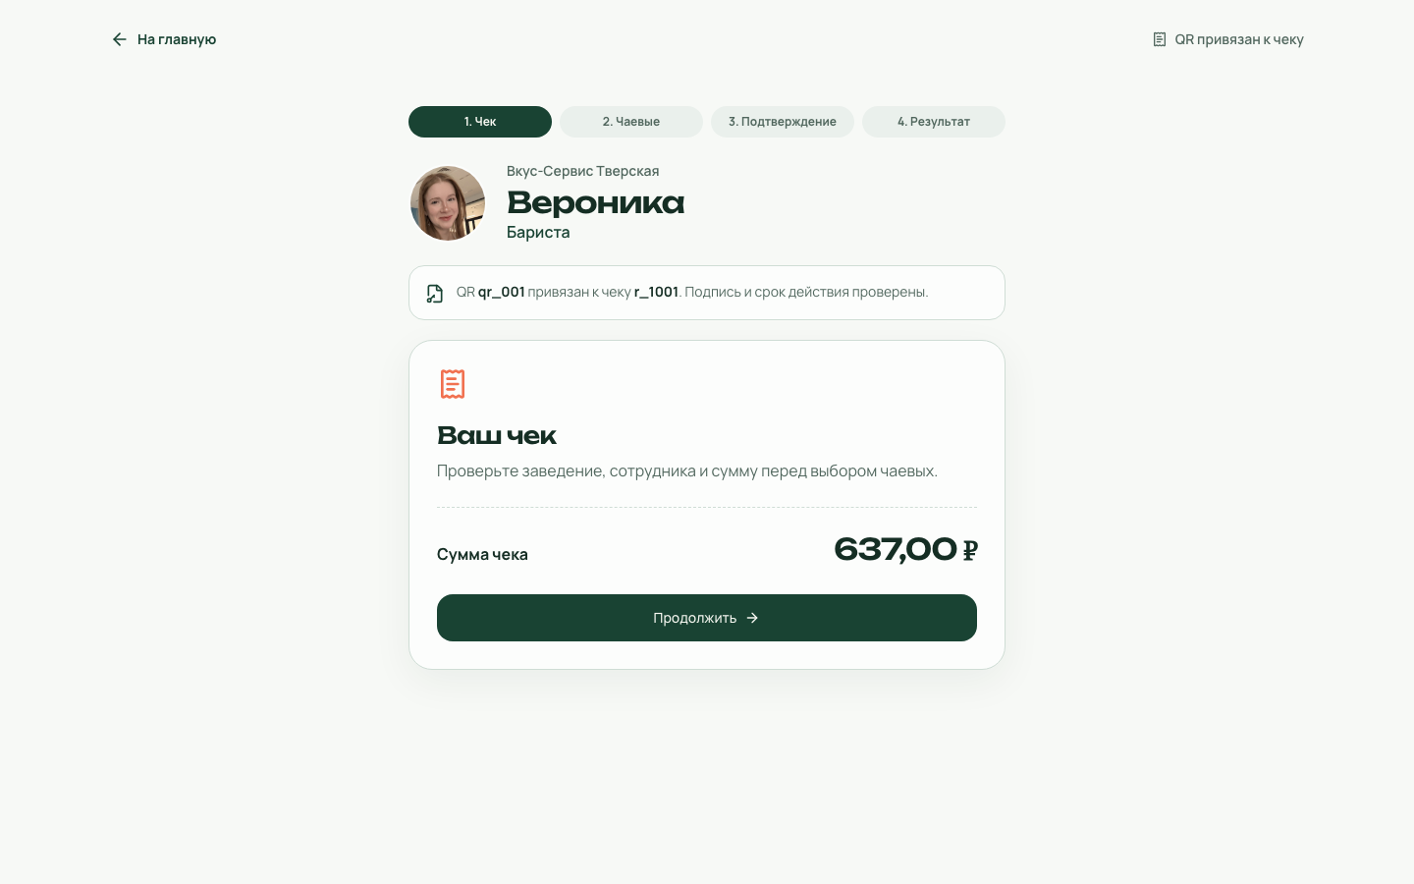
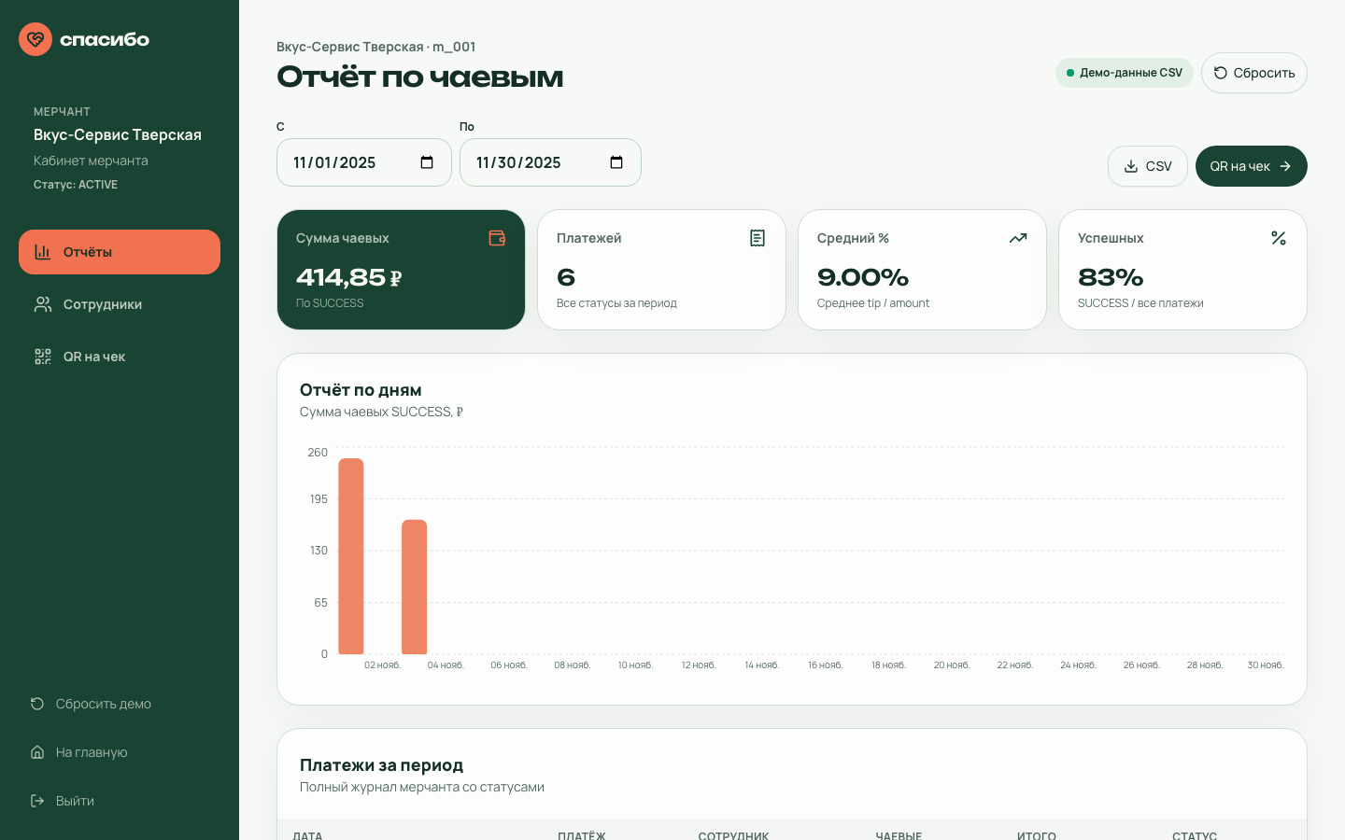
Рабочее демо и отчётность
55.6954° N / 37.3907° E
01 Выбор сотрудника
на странице мерчанта
02 Чек и расчёт чаевых
до подтверждения
03 Отчёт мерчанта
с фильтром по периоду
ОТЧЁТ m_001 · НОЯБРЬ 2025
414,85 ₽
чаевые SUCCESS
6
платежей всех статусов
9,00%
средний процент
83%
успешных платежей
06/08

Slide 7
5 обязательных сценариев пройдены
55.6954° N / 37.3907° E
Тест | Сценарий | Фактический результат
T3-1 | Успешная оплата qr_001 | SUCCESS · суммы рассчитаны точно
T3-2 | Отказ оплаты qr_003 | DECLINED · CARD_DECLINED
T3-3 | Испорченная подпись QR | INVALID_QR · платёж не создан
T3-4 | Повтор idempotency_key | Тот же payment_id · состояние не меняется
T3-5 | Отмена CREATED до подтверждения | CANCELED · из PENDING отмена запрещена
20 / 20
unit-тестов Vitest
26 / 26
E2E-тестов Playwright
BUILD + LINT
успешно · 08.11.2026
07/08

Slide 8
Риски ограничены механизмами платформы
55.6954° N / 37.3907° E
Риск | Механизм ограничения
Подделка QR | HMAC-SHA256 · срок действия 24 часа
Повторный запрос / replay | nonce · idempotency_key
Кража реквизитов | Только маска ****NNNN · PAN/CVV не запрашиваются
Подмена суммы | receipt_id · расчёт от суммы чека · лимиты
Спорные операции | AuditEvent: 9 полей и история статусов
ДЛЯ PRODUCTION
Backend и серверное хранение HMAC-ключа · настоящая RBAC · реальный платёжный шлюз. Текущее решение — локальное демо.
08/08

